Slide 1

„boružėlių“ grupė savaitės tema „Riedėkit, margučiai“
2020 04 06 -2020 04 10
Projektinė veikla („Smagūs pirrštukų žaidimai„) –“Kaip kiškiai dažė margučius “
Tikslas: supažindinti vaikus su Velykų tradicijomis, kiaušinių marginimo technikomis.
Uždaviniai:
Pateikti filmuotos medžiagos, filmukų, pasakų, dainelių, eilėraštukų apie Velykas, kiaušinių marginimo raštus...
Pasiūlyti atlikti įvairių lavinamųjų užduotėlių rankos lavinimui, dėmesio, atminties sukaupimui;
Pasiūlyti atlikti eksperimeną su nevirtu kiaušiniu.

Slide 2
Ši savaitė puiki –šventiška, pilna laukimo ir veiklos!
Dėkoju vaikučiams ir tėveliams pasidalinusiems savo Velykiniais kiaušinių marginimo būdais, veiklomis, aktyviai dalyvavusiems eksperimente su kiaušiniu –jis pavyko!

Slide 3
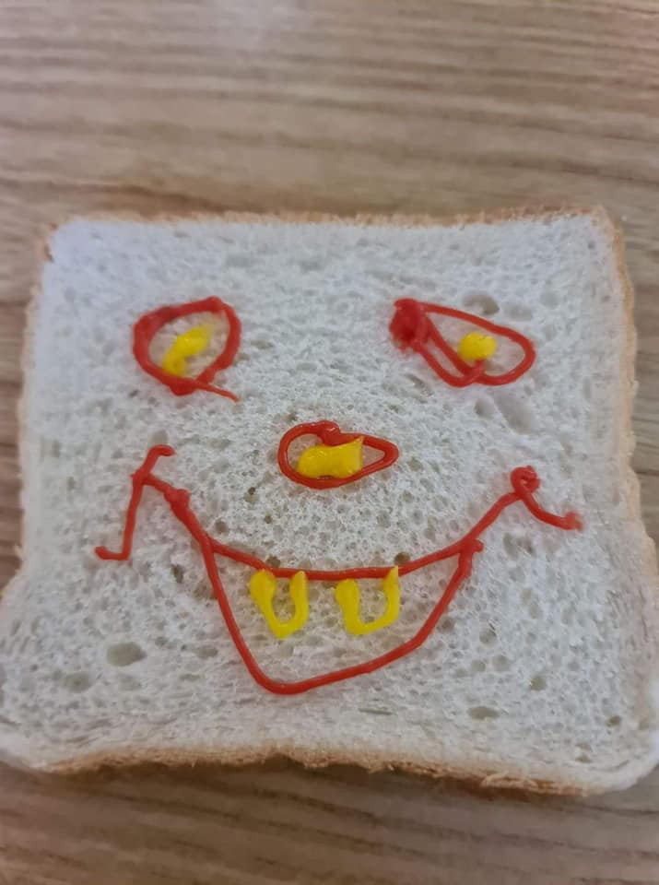
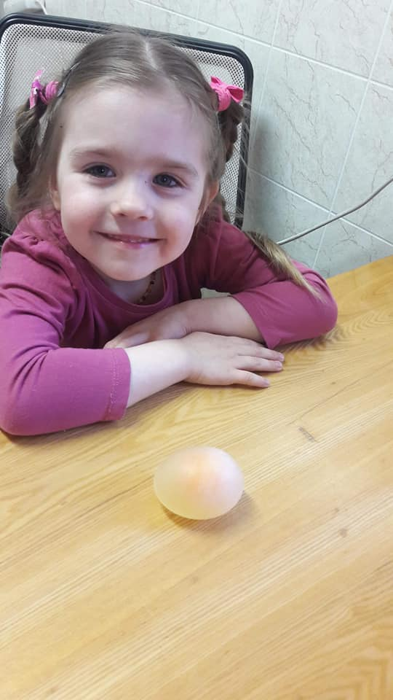
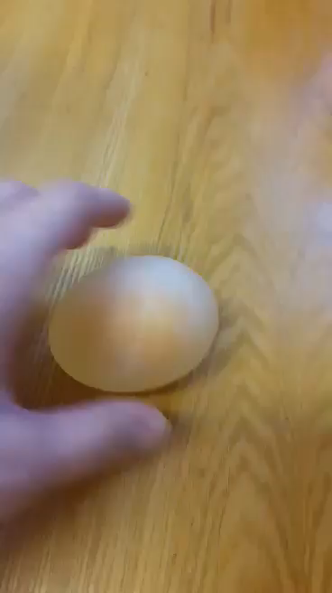
O bandymai – labai įdomu ir...skanu

Slide 4
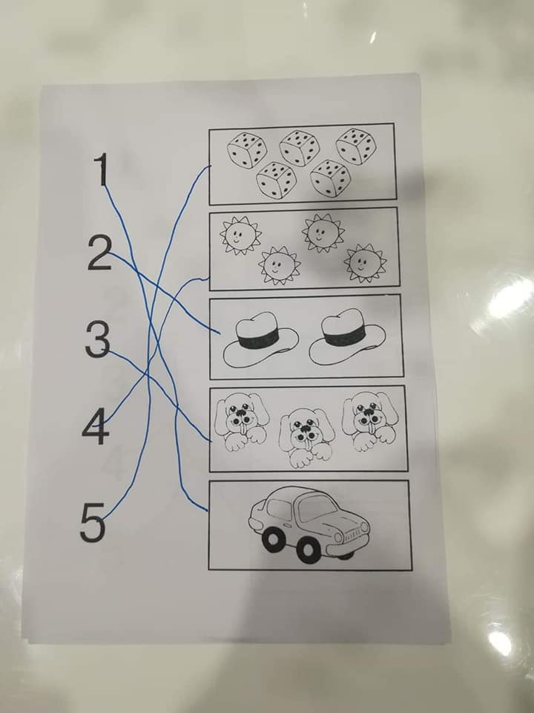
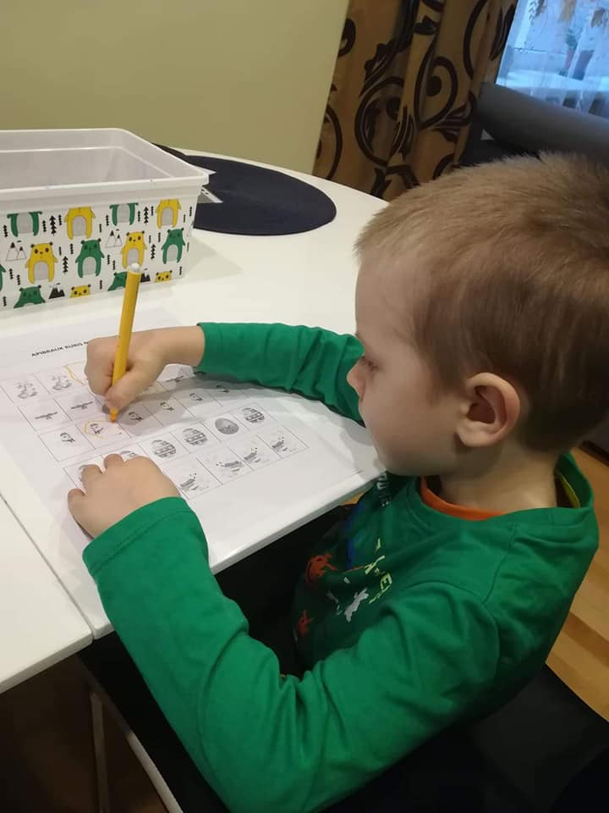
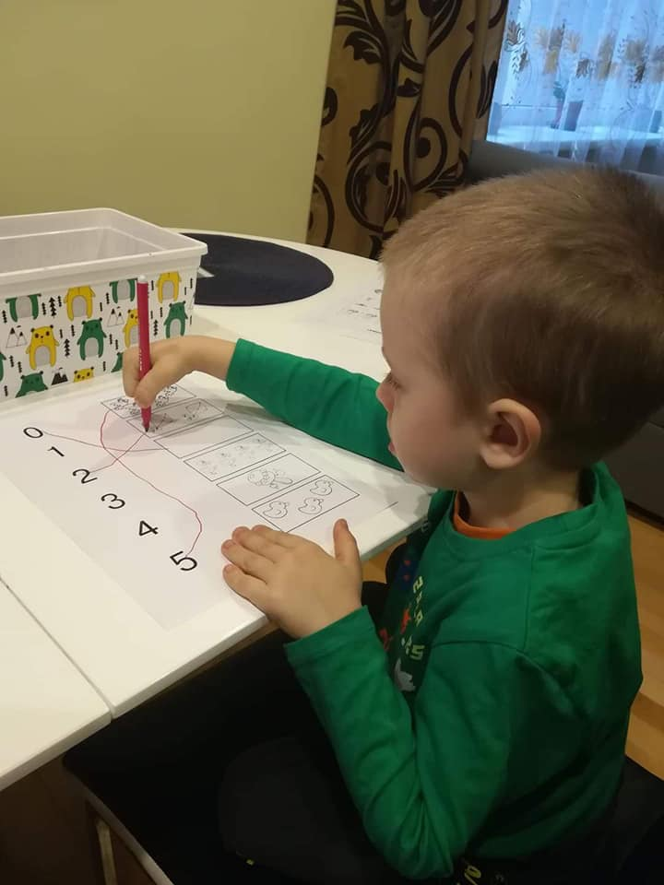
Markas noriai atlieka užduotėles

Slide 5
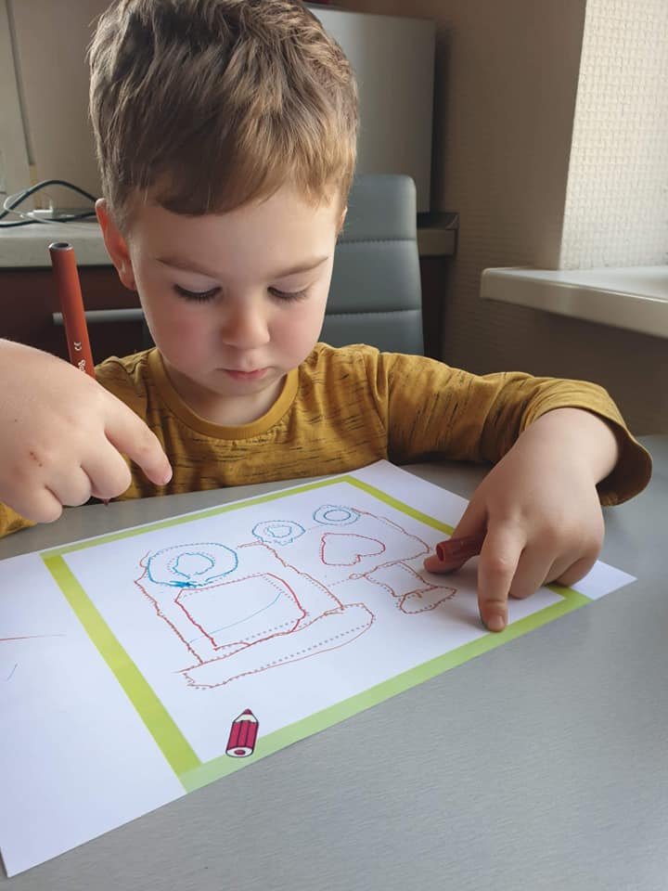
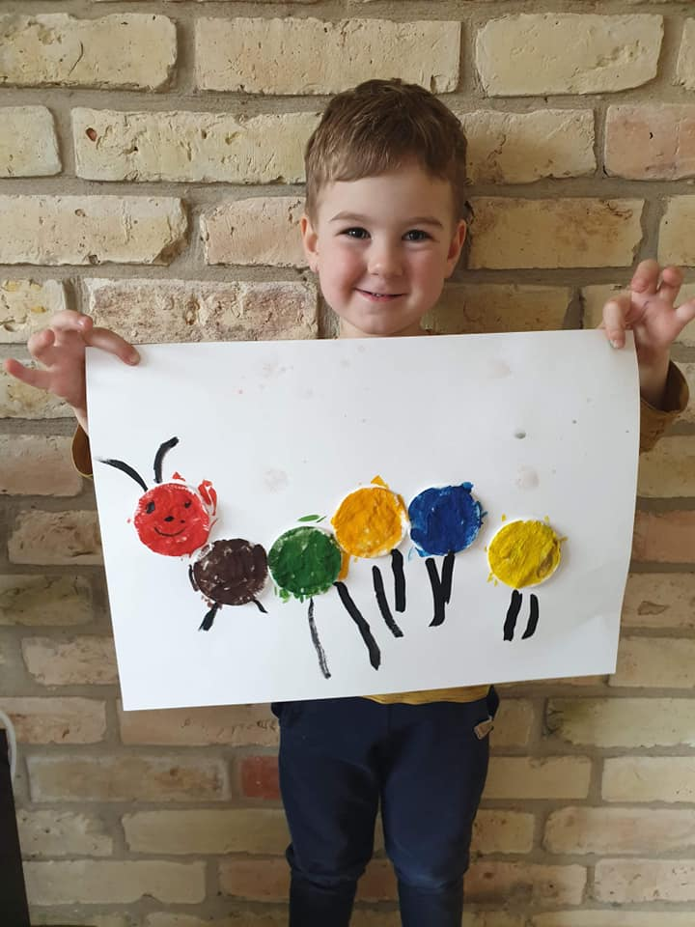
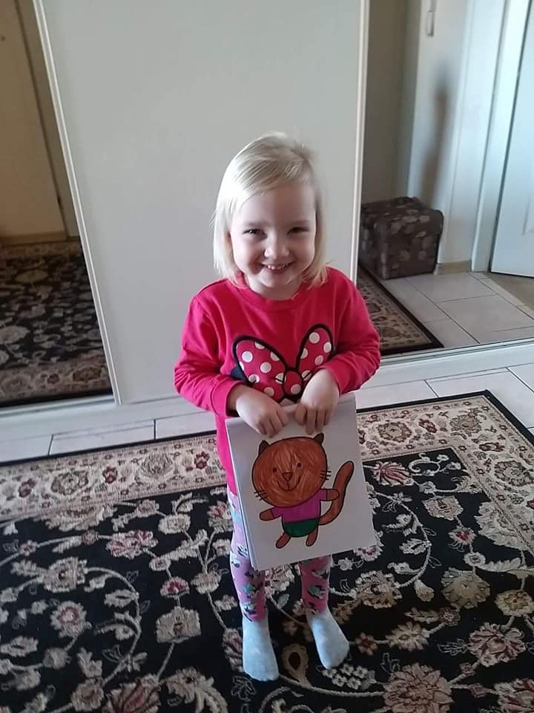
Tautvydas su smilte-lavina rankelę

Slide 6
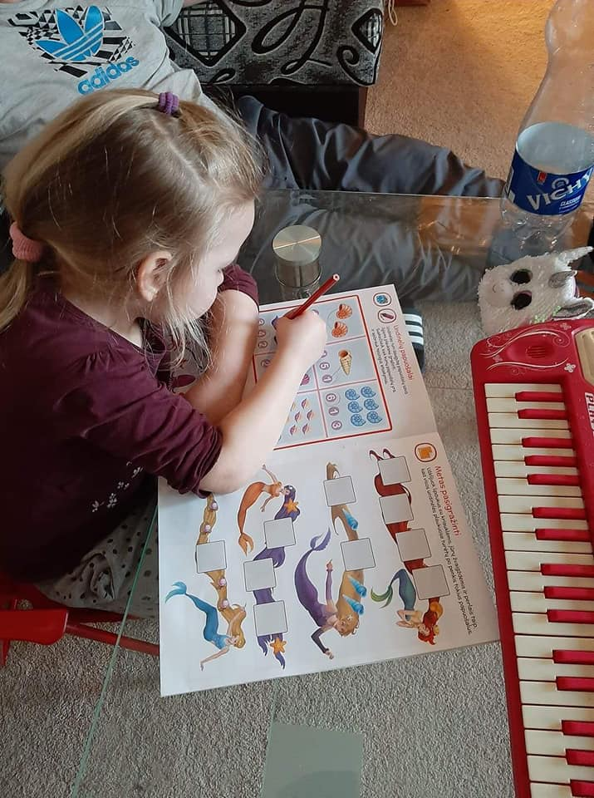
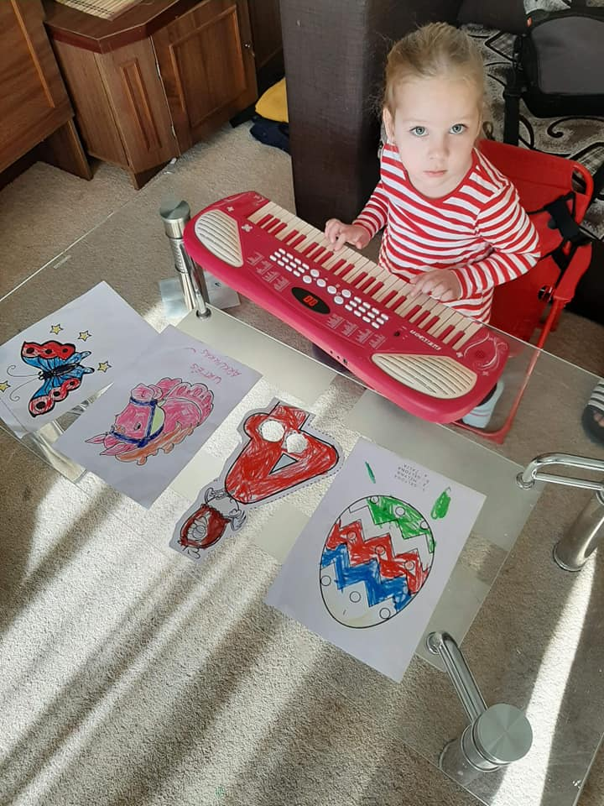
Urtė ne tik mėgsta įvairias užduotėles, bet ir groti

Slide 7
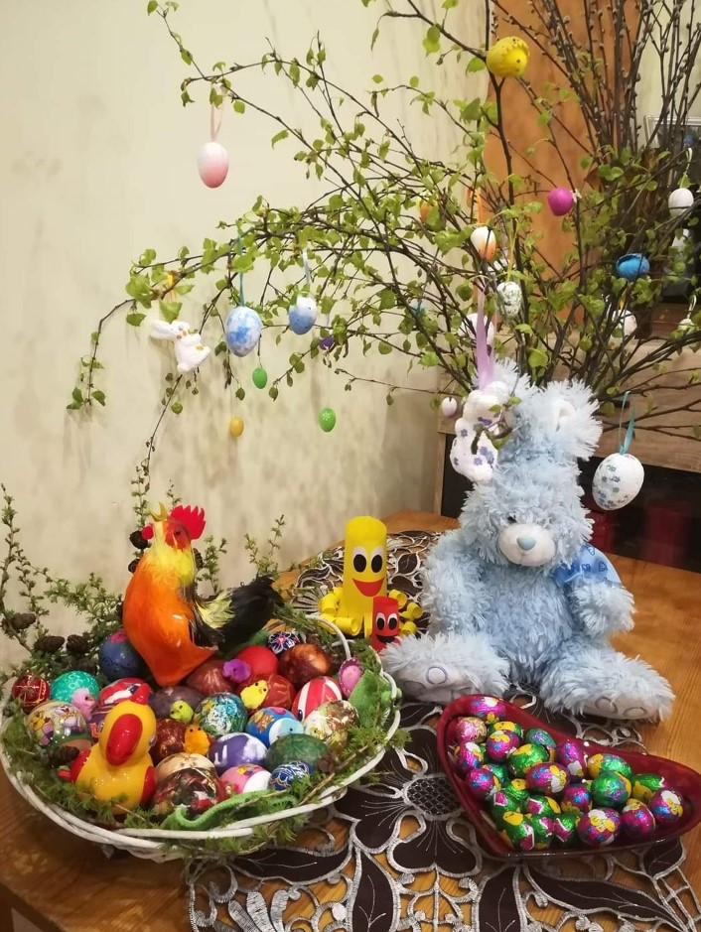
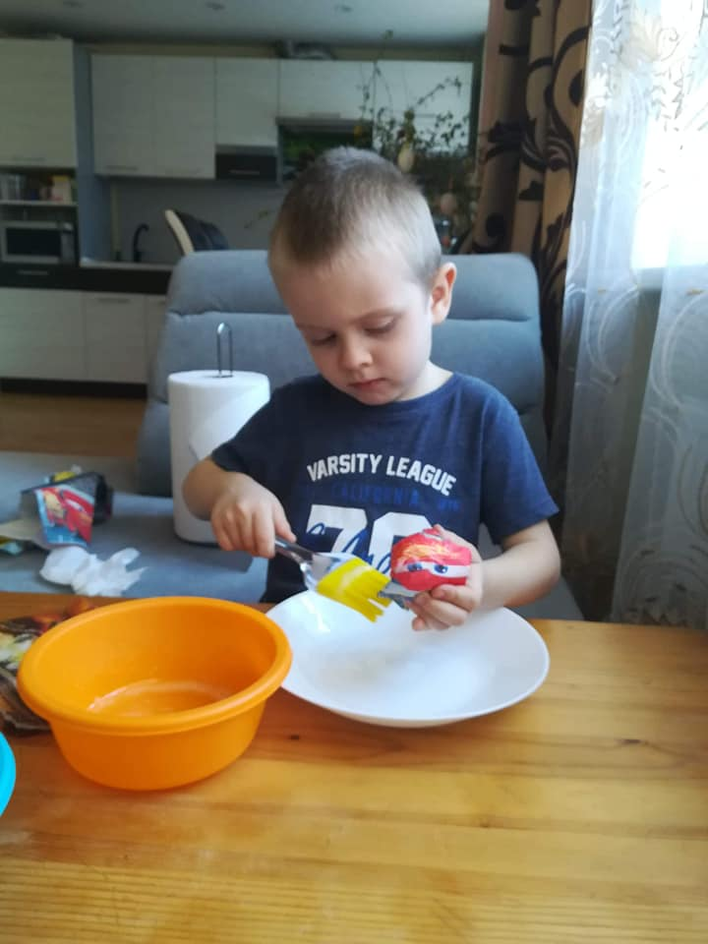
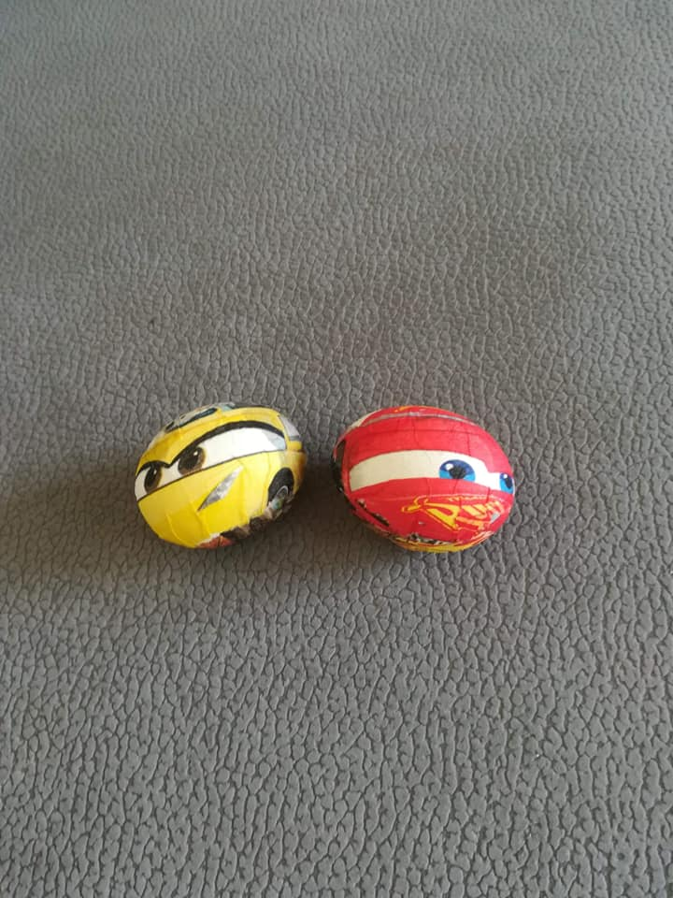
O nuo čia, prasideda velykos!

Slide 8
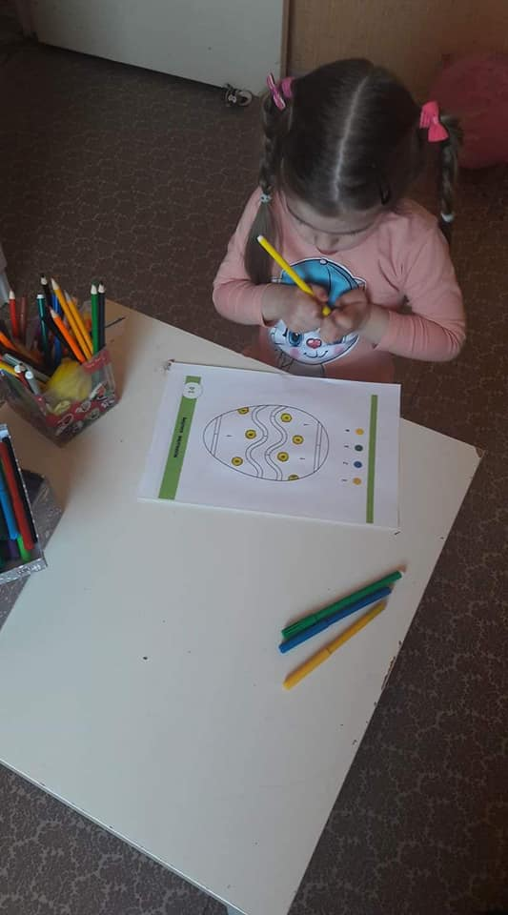
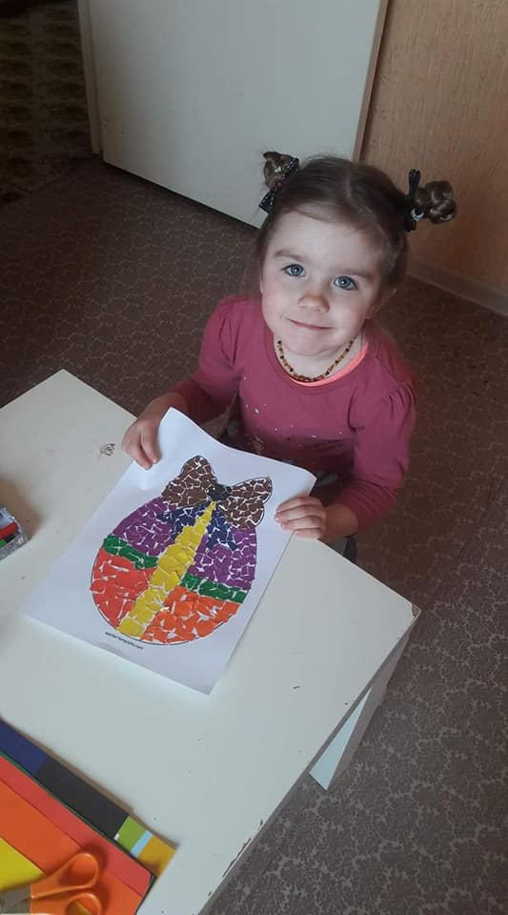
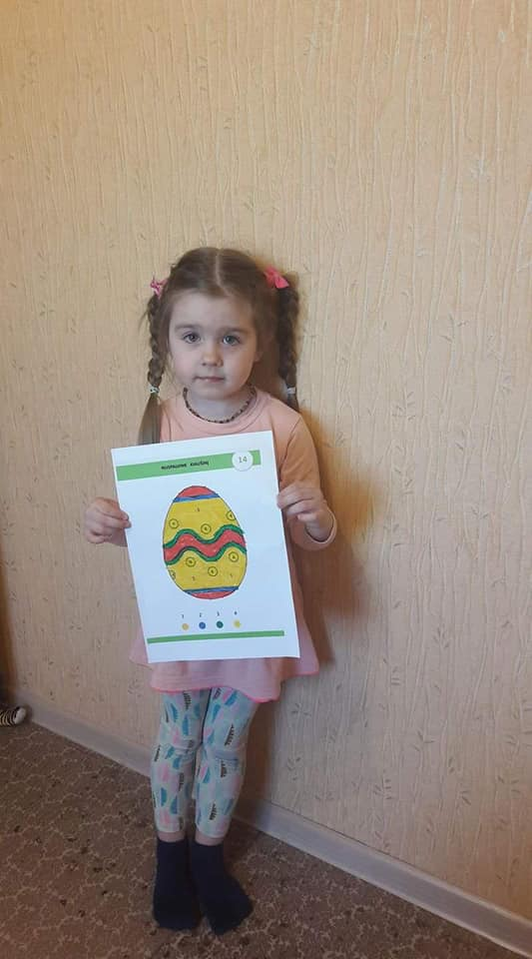
Argi ne puiku?

Slide 9
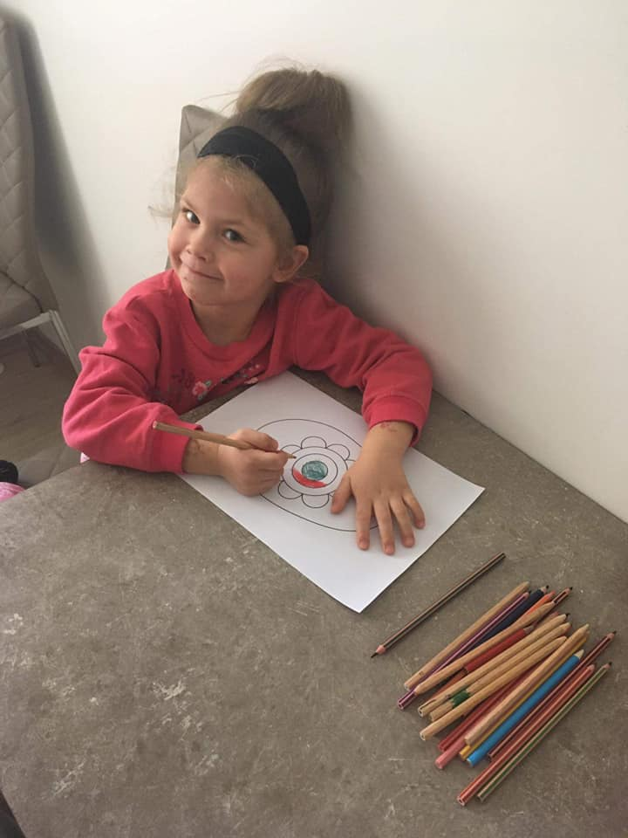
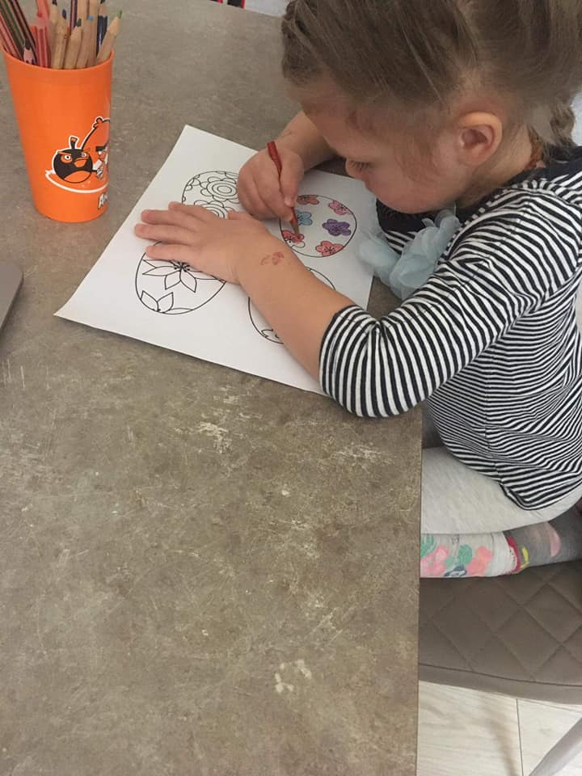
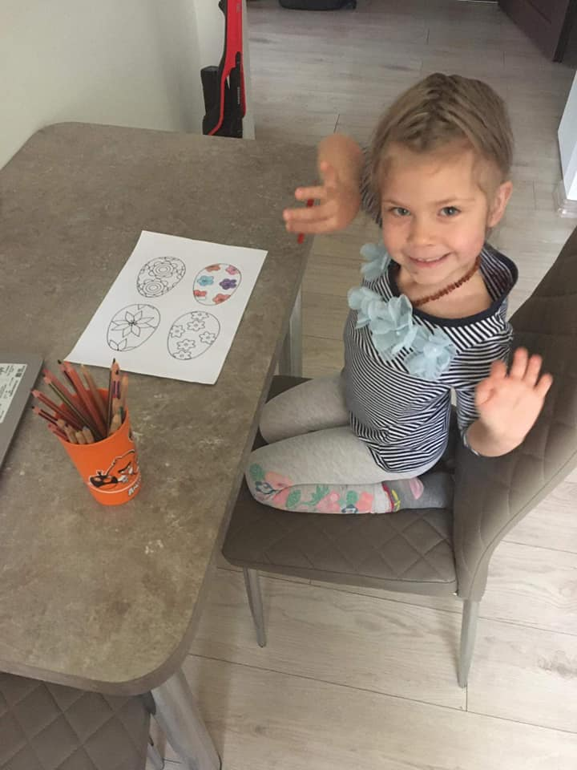
Juk, puiku, tiesa?

Slide 10
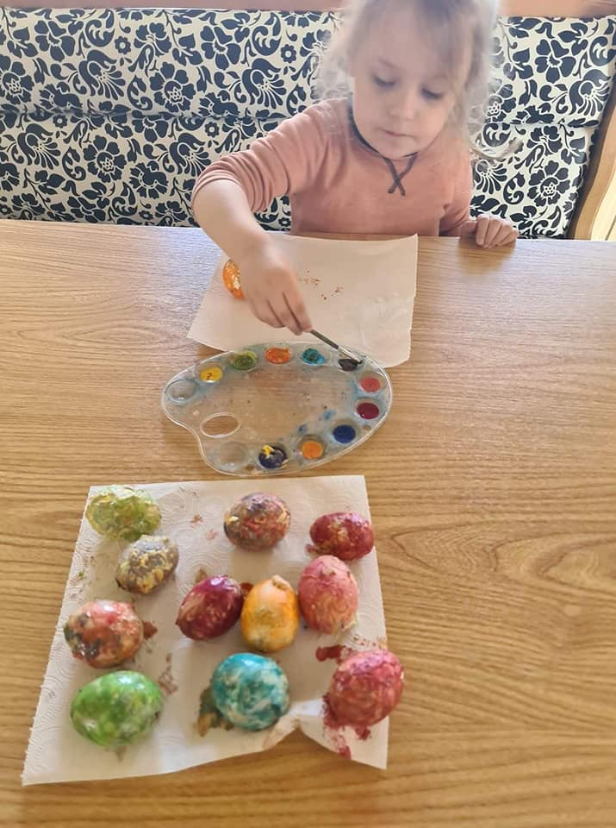
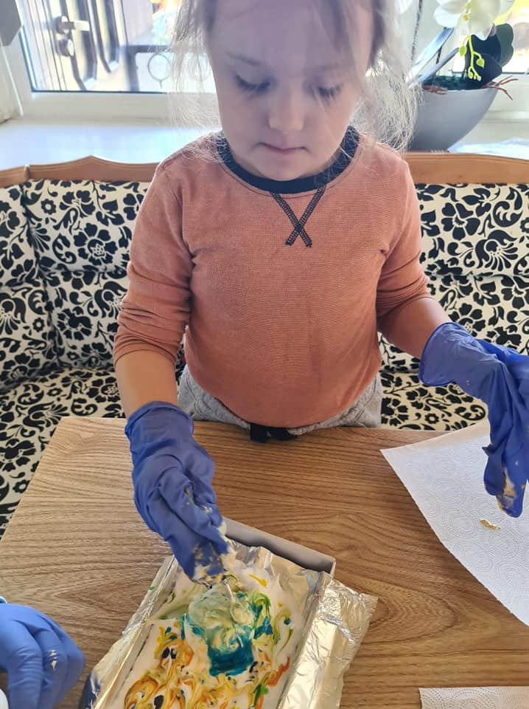
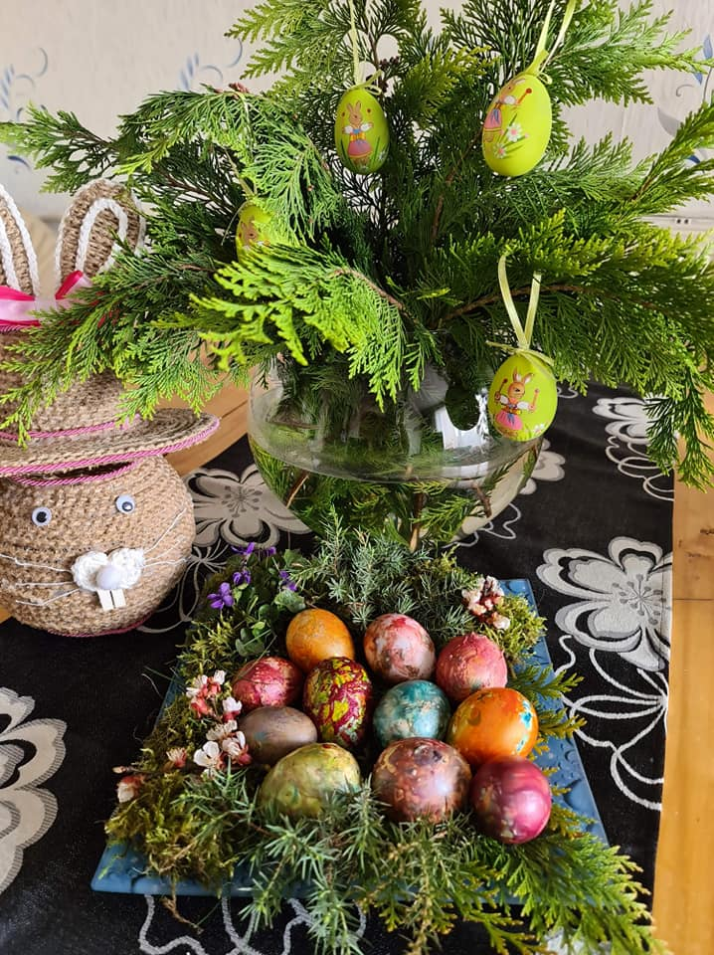
Darbymetis rugilytės namuose,

Slide 11
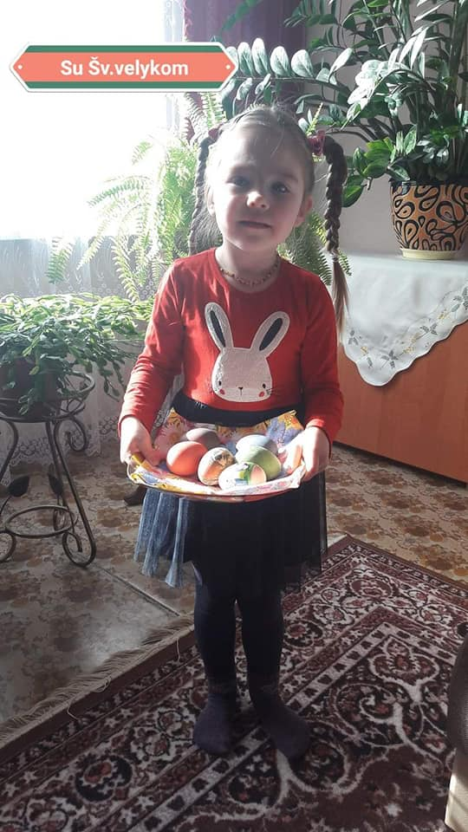
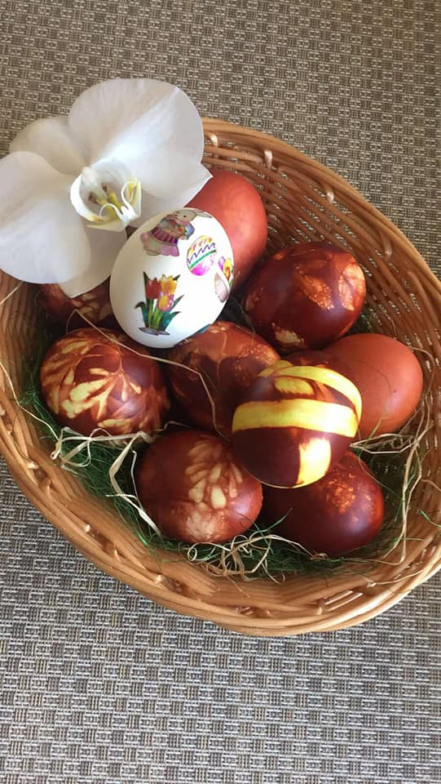
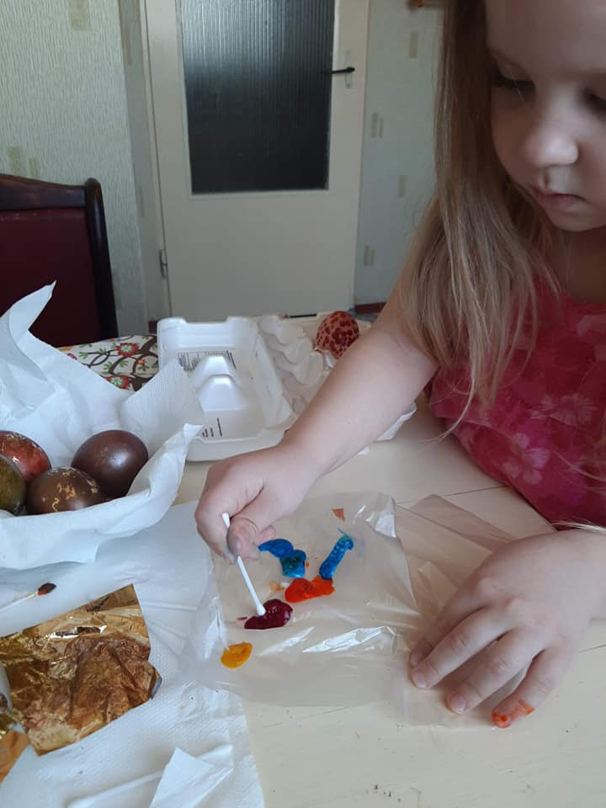
Ir Austėjos, gabijos bei Urtės...

